Slide 1


Python para Segurança

Slide 2
Módulo 1

Slide 3
Módulo 1
A Linguagem Python e suas características
Entrada e Saída de Dados
Variáveis e seus tipos
Operadores Lógicos
Cálculos com Python
Estrutura de Laço
Estrutura de Condição
Lista, Tuplas e Dicionários

Slide 4
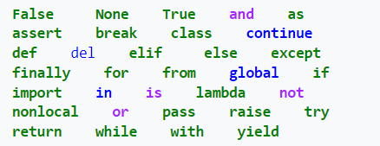
Sobre a Linguagem Python
Lançada em 1991 e criado em 1989 por Guido van Rossum;
Uma linguagem comunitária;
Nome é baseado no grupo Humorista Britânico Monty Python;
Baseada na linguagem ABC e com sintaxes derivada da linguagem C;
Filosofia da linguagem python (import this);
Palavras reservadas do switch-case python;

Slide 5
Características da Linguagem Python
Linguagem Interpretada (sem necessidade de compilação);
Orientada a Objetos (Abordar o design de um sistema em termos de entidade, objetos e relacionamento entre essas identidades);
Alto Nível;
De sintaxes Simples;

Slide 6
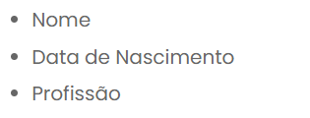
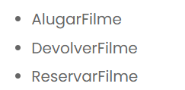
Exemplo de Orientação a Objetos
Você está desenvolvendo um software para uma locadora. Esta locadora terá diversos clientes. Poderíamos então criar uma classe explicando para o computador o que é um Cliente;
Mas um cliente é mais do que simples dados. Ele pode realizar ações! E no mundo da POO, ações são descritas através da criação de Métodos;

Slide 7
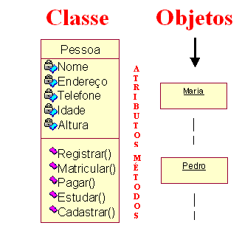
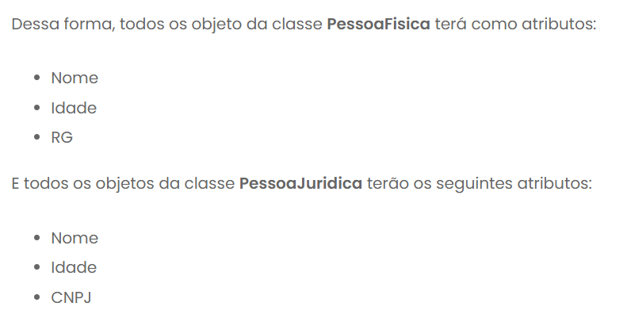
Exemplo de Orientação a Objetos 2
Atributos são dados.
Métodos descrevem possíveis ações que os objetos são capazes de realizar.
Herança
Poderíamos criar uma classe chamada Pessoa com os seguintes atributos:
Nome
Idade
Em seguida, criamos 2 classes que são filhas da classe Pessoa, chamadas PessoaFisica e PessoaJuridica. Tanto a classe PessoaFisica como a PessoaJuridica herdariam os atributos da classe Pessoa, mas poderiam ter alguns atributos a mais.
A classe PessoaFisica pode ter por exemplo o atributo RG enquanto a classe PessoaJuridica poderia ter o atributo CNPJ.

Slide 8
Exemplo de Orientação a Objetos 3
Poliformismo
Na orientação a objetos, isso significa que um mesmo tipo de objeto, sob certas condições, pode realizar ações diferentes ao receber uma mesma mensagem.
Desta forma, a mensagem “fale” enviada a um objeto da classe Animal pode ser interpretada de formas diferentes, dependendo do objeto em questão.
Como complemento temos a classe abstrata é uma classe que representa uma coleção de características presentes em vários tipos de objetos, mas que não existe e não pode existir isoladamente. Por exemplo, podemos criar uma classe abstrata chamada Animal. Um Animal tem diversas características (atributos) e podem realizar diversas ações (métodos) mas não existe a possibilidade de criarmos objetos do tipo Animal. O que existem são objetos das classes Cachorro, Gato, Papagaio, etc.

Slide 9
Entrada e Saída de Dados
Em Python, fazemos isso utilizando a função input() , que é literalmente 'entrada' em inglês.
Usamos também a função print(), que retorna uma informação dentro de uma variável por exemplo.
Podemos usar o método File Readlines para ler um arquivo.
Usando a função open() e o método write() podemos escrever dentro de um arquivo.
Printf() é um método ao qual podemos formatar um string de forma mais fácil, além de passar uma variável diretamente no print()

Slide 10
Tipos de variáveis
String: Todo tipo de texto, sempre definido com aspas duplas ou simples
Int: Número inteiro (Ex: 1, 2, 3, 4, 55, 100)
Float: Números com ponto flutuante (1.0, 2.0, 5.0, 55.0, 100.0)
Complex: A função Python complex() retorna um exemplo de número complexo (real + imaginário) (5+2j) quando partes reais e imaginárias são passadas.
Boleano: É usado para representar o valor de verdade de uma expressão. Por exemplo, a expressão 1 < 2 é True , enquanto a expressão 0 == 1 é False

Slide 11
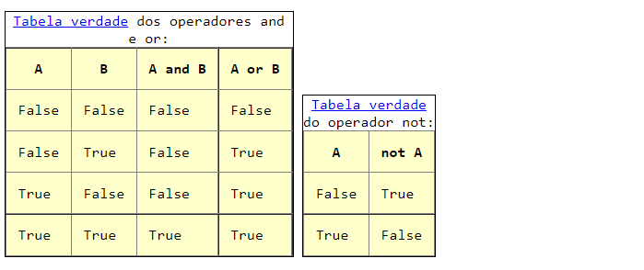
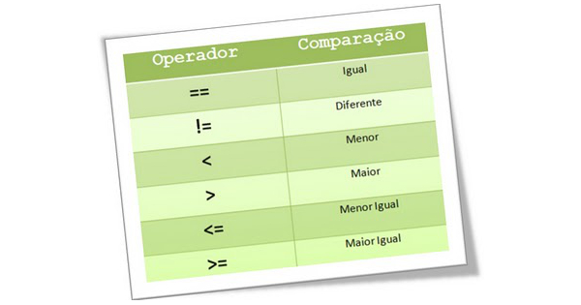
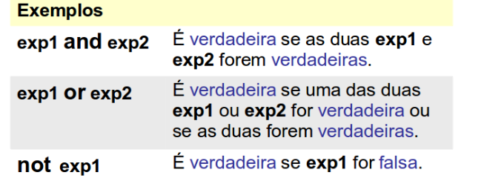
Operadores em Python

Slide 12
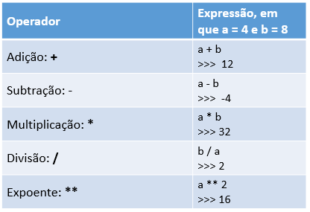
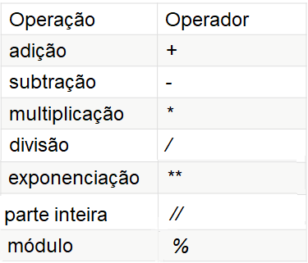
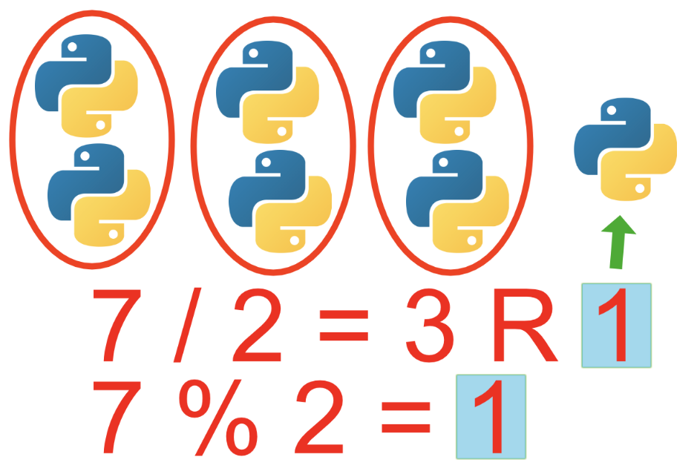
Cálculos em Python

Slide 13
Estrutura de laços
As estruturas de repetição são recursos das linguagens de programação responsáveis por executar um bloco de código repetidamente através de determinadas condições especificas.
For
O for é utilizado para percorrer ou iterar sobre uma sequência de dados (seja esse uma lista, uma tupla, uma string), executando um conjunto de instruções em cada item.
Sua sintaxe básica é: for <nome variável> in <iterável>.
<nome variável> é o nome da variável que vai receber os elemento de <iterável>.
<iterável> é o container de dados sobre o qual vamos iterar, podendo ser: uma lista, uma tupla, uma string, um dicionário, entre outros.
While
O while é uma estrutura de repetição utilizada quando queremos que determinado bloco de código seja executado ENQUANTO (do inglês while) determinada condição for satisfeita.
Aqui, <condição> é uma expressão que pode ser reduzida à True ou False, podendo ser:
A verificação do valor de uma variável;
Determinada estrutura de dados alcançar um tamanho;
O retorno de uma função se igualar a determinado valor;
Algum valor externo ser alterado (por exemplo um valor armazenado em Banco de Dados).

Slide 14
Estrutura de condição
O IF é uma estrutura de condição que permite avaliar uma expressão e, de acordo com seu resultado, executar uma determinada ação;
No entanto, nenhum comportamento específico foi definido para o caso de a condição não ser satisfeita. Quando isso é necessário, precisamos utilizar a palavra reservada else;
Adicionalmente, se existir mais de uma condição alternativa que precisa ser verificada, devemos utilizar o elif para avaliar as expressões intermediárias antes de usar o else;

Slide 15
Lista, Tuplas e Dicionários
Lista é uma coleção de valores indexada, em que cada valor é identificado por um índice. O primeiro item na lista está no índice 0, o segundo no índice 1 e assim por diante.
Tupla é uma estrutura de dados semelhante a lista. Porém, ela tem a característica de ser imutável, ou seja, após uma tupla ser criada, ela não pode ser alterada.
Os dicionários representam coleções de dados que contém na sua estrutura um conjunto de pares chave/valor, nos quais cada chave individual tem um valor associado. A estrutura de um dicionário é delimitada por chaves, entre as quais ficam o conteúdo desse objeto.

Slide 16
Módulo 2

Slide 17
Módulo 2
Programação assíncrona
Funções
Classes
Exceção e tratamento de erros
Entendo PIP e Bibliotecas básicas
Manipulação de Arquivos

Slide 18
Programação Assíncrona
As principais motivações para adoção de estratégias assíncronas, são para remoção de gargalos da aplicação, otimização de tarefas reduzindo seu tempo gasto e melhor aproveitamento de recursos de hardware.
No modelo assíncrono tem se a capacidade de atender a múltiplas requisições simultaneamente de forma concorrente ou em paralelo.
A programação assíncrona com asyncio exige alguns cuidados por parte do desenvolvedor. O desenvolvedor deve certificar-se de que o código está realmente sendo executado de forma assíncrona, que não há bloqueio na execução das tarefas. Isso quer dizer que, para que seu código se torne realmente assíncrono, é necessário a utilização de módulos assíncronos em todas as subcamadas da sua aplicação.

Slide 19
Funções
Em Python, uma função é um grupo de instruções relacionadas que executa uma tarefa específica.
As funções ajudam a dividir nosso programa em partes menores e modulares. À medida que nosso programa cresce cada vez mais, as funções o tornam mais organizado e gerenciável.
Além disso, evita a repetição e torna o código reutilizável.
Palavra-chave def que marca o início do cabeçalho da função.

Slide 20
Classes
Uma classe é um projeto ou protótipo definido pelo usuário a partir do qual os objetos são criados. As classes fornecem um meio de agrupar dados e funcionalidades. A criação de uma nova classe cria um novo tipo de objeto, permitindo que novas instâncias desse tipo sejam feitas. Cada instância de classe pode ter atributos anexados a ela para manter seu estado. As instâncias de classe também podem ter métodos (definidos por sua classe) para modificar seu estado.
Alguns pontos sobre a classe Python:
As classes são criadas por classe de palavra-chave.
Atributos são as variáveis ​​que pertencem a uma classe.
Os atributos são sempre públicos e podem ser acessados ​​usando o operador ponto (.). Ex.: Minhaclasse.Meuatributo

Slide 21
Exceção e tratamento de erros
Assim como outras linguagens, python dispõe de seu Try and Except
As exceções são erros que podem ocorrer durante a execução do programa e por isso utilizamos except para evitar que o programa pare de executar devido a esses erros.

Slide 22
PIP e Bibliotecas básicas
pip é o instalador de pacotes para Python. Você pode usar pip para instalar pacotes do Python Package Index como de outros índices também.
Bibliotecas Python são um conjunto de funções úteis que eliminam a necessidade de escrever códigos do zero . Existem mais de 137.000 bibliotecas python presentes hoje e elas desempenham um papel vital no desenvolvimento de aplicativos de aprendizado de máquina, ciência de dados, visualização de dados, imagens e manipulação de dados e muito mais.

Slide 23
Manipulação de arquivos
Python tem um conjunto de métodos disponíveis para o objeto de arquivo.
Além disso existem alguns modos e atributos que pode ser usados para manipular arquivos.

Slide 24
Módulo 3

Slide 25
Módulo 3
Expressão regular básica
Analise de Logs com Python
Manipulando sua rede com Scapy
Criando um simples Socket
Criando um simples portscanner
Criando um script de Brute Force HTTP
Criando um Script de Brute Force para SSH
Criando um executável com Py2exe

Slide 26
Expressão regular básico
“Expressões Regulares (ou RegEx), em um breve resumo, servem para representar padrões em strings, seja para validar uma entrada, verificar se um conteúdo existe na string ou um replace mais dinâmico. Esteticamente, uma RegEx não agrada aos olhos e muitas pessoas desenvolvedoras possuem um certo receio em alterar a RegEx, e até mesmo um bloqueio para aprender a trabalhar com as expressões regulares, mas olhando de perto, ela nem assusta tanto!”
Uma RegEx aparece normalmente entre barras “/”, exemplos rápidos usando a tabela acima:
Um número: /\d/
Uma letra minúscula seguida de 3 números: /[a-z]\d{3}/

Slide 27
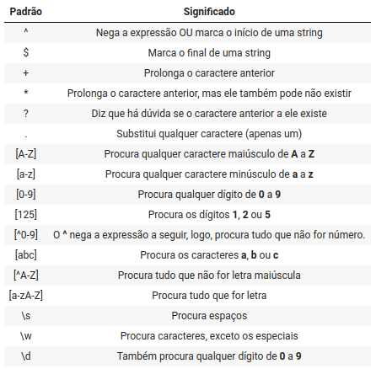
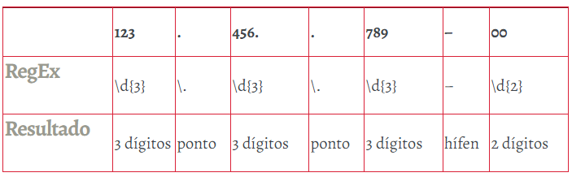
Expressão regular básico

Slide 28
Analise de Logs com Python
Usaremos a biblioteca RE (Regular Expression)
Vamos usar um sample_log para analisar e extrair (IPs e URLs)

Slide 29
Usando Scapy
Scapy é uma biblioteca suportada por Python2 e Python3. Ele é usado para interagir com os pacotes na rede. Possui várias funcionalidades através das quais podemos facilmente forjar e manipular pacote.
pip install scapy

Slide 30
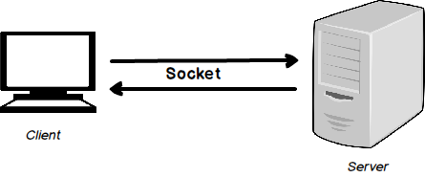
Biblioteca Socket
Em resumo os sockets são usados para enviar dados através de rede, por isso a biblioteca Socket se faz presente no Python.

Slide 31
Prática
Simples portscanner
Script de Brute Force HTTP
Script de Brute Force para SSH

Slide 32
Criando um executável com Py2exe
Py2exe: É uma extensão que converte scripts em Python para executáveis Windows.
pip install py2exe

Slide 33
Módulo 4
Criando um Crawler ativo
Analisando métodos HTTP
Instalando Jython no Burp Suite
Criando um plugin básico para o Burp Suite
Criando um simples disassembler
Criando um simples PE Scan
Criando um simples backdoor
Clonando website usando pywebcopy

Slide 34
Crawling Web
O Fuzzing é uma técnica para testar o software usando ferramentas automáticas para fornecer entradas inválidas ou inesperadas.
É uma técnica de teste de software Black Box, que consiste basicamente em encontrar bugs de implementação usando injeção de dados
Pip install fake_useragent

Slide 35
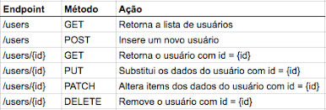
Métodos HTTP
O protocolo HTTP define um conjunto de métodos de requisição responsáveis por indicar a ação a ser executada para um recurso especifico.

Slide 36
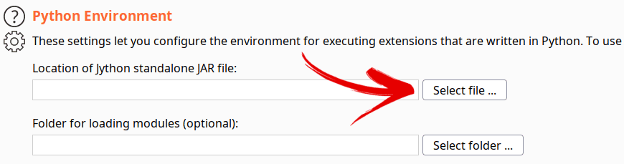
Instalando Jython no Burp Suite
Jython é a junção de Java com Python, o objetivo é fazer aplicações hibridas que une código Java e Python
https://www.jython.org/download.html

Slide 37
Criando um script para o Burp Suite
Vamos criar dois scripts simples para o Burp Suite
Iremos utilizar a API do Burp para desenvolver nossos scripts
https://portswigger.net/burp/extender/api/

Slide 38
Criando um script para o Burp Suite - Callback
Em programação de computadores, um método de callback é uma rotina que é passada como parâmetro para outro método. É esperado então que o método execute o código do argumento em algum momento. A invocação do trecho pode ser imediata, como em um, ou em outro momento.

Slide 39
Criando um Simples disassembler
Vamos usar a biblioteca elftools e capstone para fazer o nosso disassembler.
Elftools: pyelftools é uma biblioteca Python pura para analisar e analisar arquivos ELF
Capstone: É responsável por fazer disassembler, processando um arquivo ELF para assembly

Slide 40
Criando um Simples PEScan
Vamos usar a biblioteca PEFile para analisar um arquivo PE (Portable Execute), formato reconhecido pelo Windows como EXE, DLLs e etc.

Slide 41
Criando um Simples Backdoor
Vamos criar um backdoor usando a biblioteca Socket e Subprocess
Um backdoor ele é útil para você manter uma persistência no seu alvo, ou ter acesso a um determinado dispositivo sem a percepção do usuário

Slide 42
Clonando website com pywebcopy
pywebcopy ajuda a clonar páginas da Web e sites completos para armazenamento local.
Uma biblioteca útil para você clonar páginas e analisa-las também.

Slide 43
Módulo 5
Conhecendo as Bibliotecas voltadas a segurança
Certificação CRPYA
Simple Ransomware
Conclusão

Slide 44
Bibliotecas mais usadas em segurança
Requests: A biblioteca de solicitações ajuda a permitir que solicitações HTTP sejam mais fáceis de usar. Ele retorna objetos responsivos, incluindo dados de status, codificação e conteúdo.
Criptografia: A criptografia é uma biblioteca que ajuda na criptografia, bem como na descrição de conjuntos de dados. A biblioteca inclui primitivos suportados pelo Python 3.3+, Python 2.6-2.7. A criptografia envolve a fusão de duas camadas, ou seja, receitas criptográficas seguras que exigem opções mínimas de configuração.

Slide 45
Bibliotecas mais usadas em segurança 2
Python-nmap: O Nmap é uma ferramenta típica de scanner de rede que usa pacotes IP para a identificação de dispositivos em uma rede e informações sobre sistemas operacionais. Com o uso do scanner de porta Nmap, esta biblioteca ajuda os administradores do sistema a automatizar a tarefa de varredura de relatórios que suportam as saídas de scripts do Nmap.
Impacket: A biblioteca consiste em scripts Python que auxiliam no trabalho em protocolos de rede, garantindo acesso de programação de baixo nível a outros pacotes juntamente com a implementação dos protocolos. Os pacotes podem ser feitos de dados brutos e a API faz com que os protocolos de hierarquias profundas funcionem com eficiência.

Slide 46
Simples Ransomware
Ransomware é um tipo de malware de sequestro de dados, feito por meio de criptografia, que usa como refém arquivos pessoais da própria vítima e cobra resgate para restabelecer o acesso a estes arquivos.
Vamos usar a biblioteca pyaes e os, apenas

Slide 47
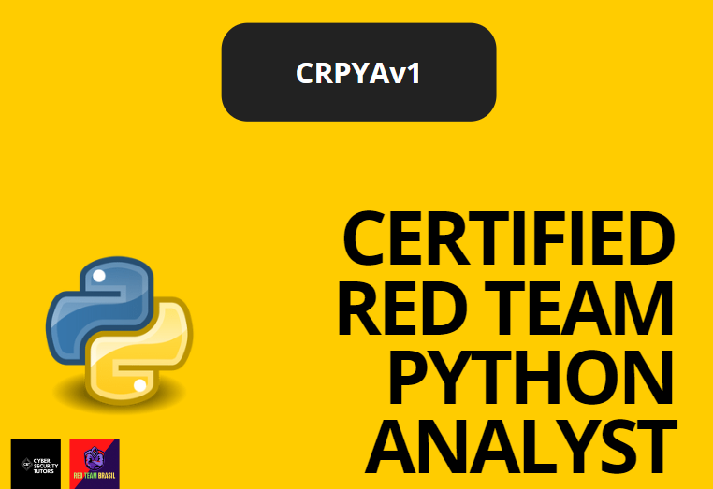
CRPYA

Slide 48
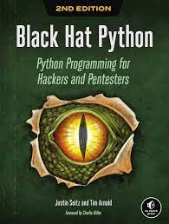
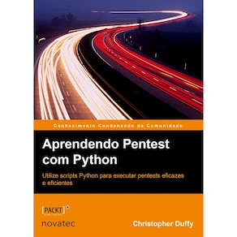
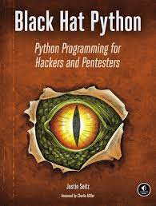
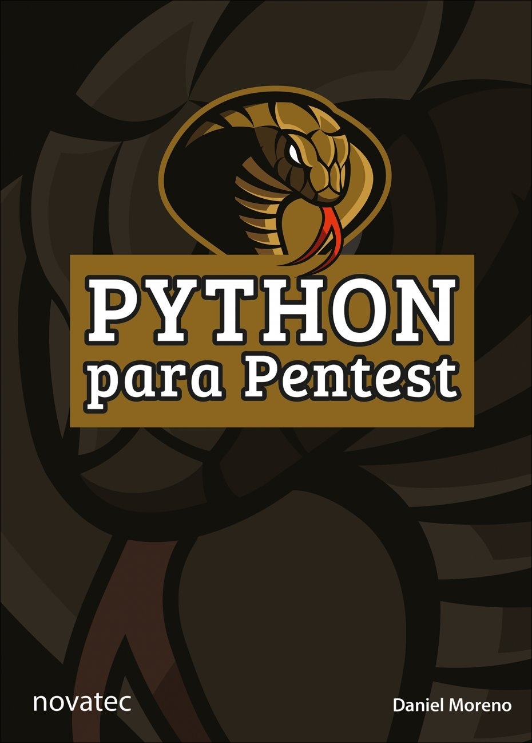
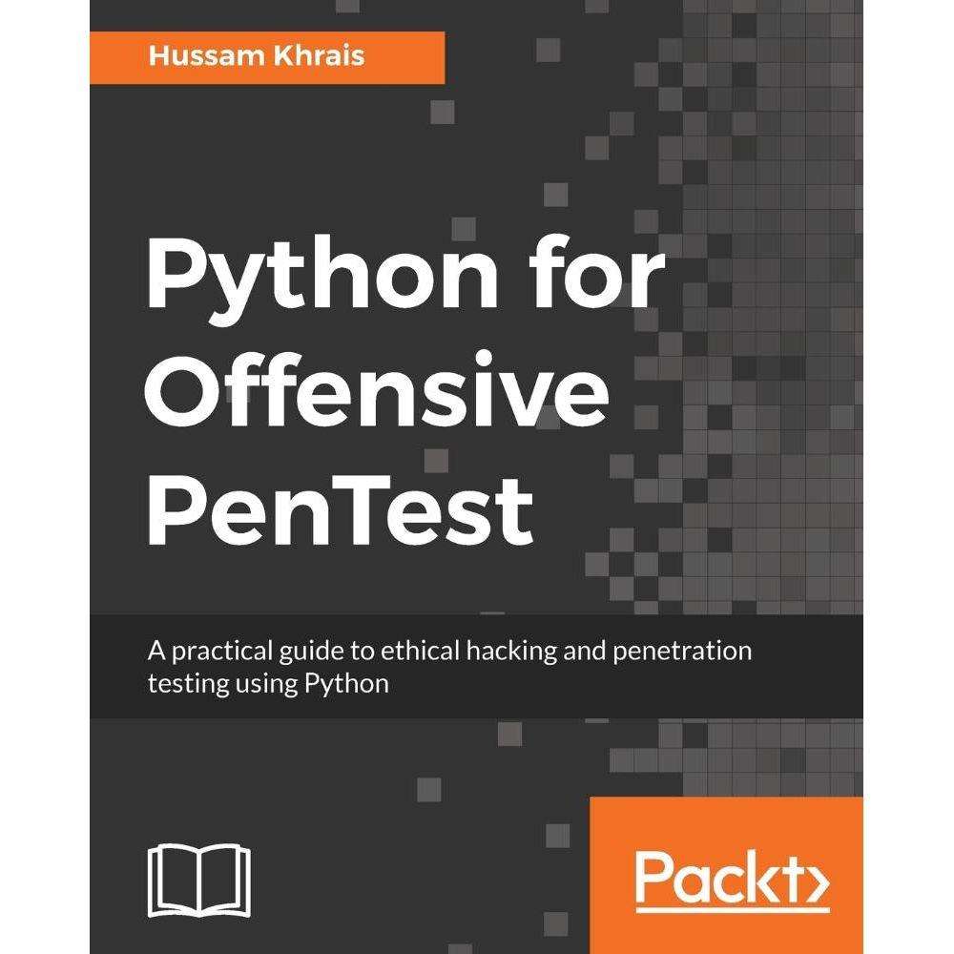
Livros para estudo

Slide 49
Conclusão

